Slide 1

GA4 Referral 유입
확인 가이드

Slide 2

본 가이드는 Referral 유입분석 의뢰주신 “KE00grB7VBe.” 님을 위해서 작성되었습니다.

Slide 3
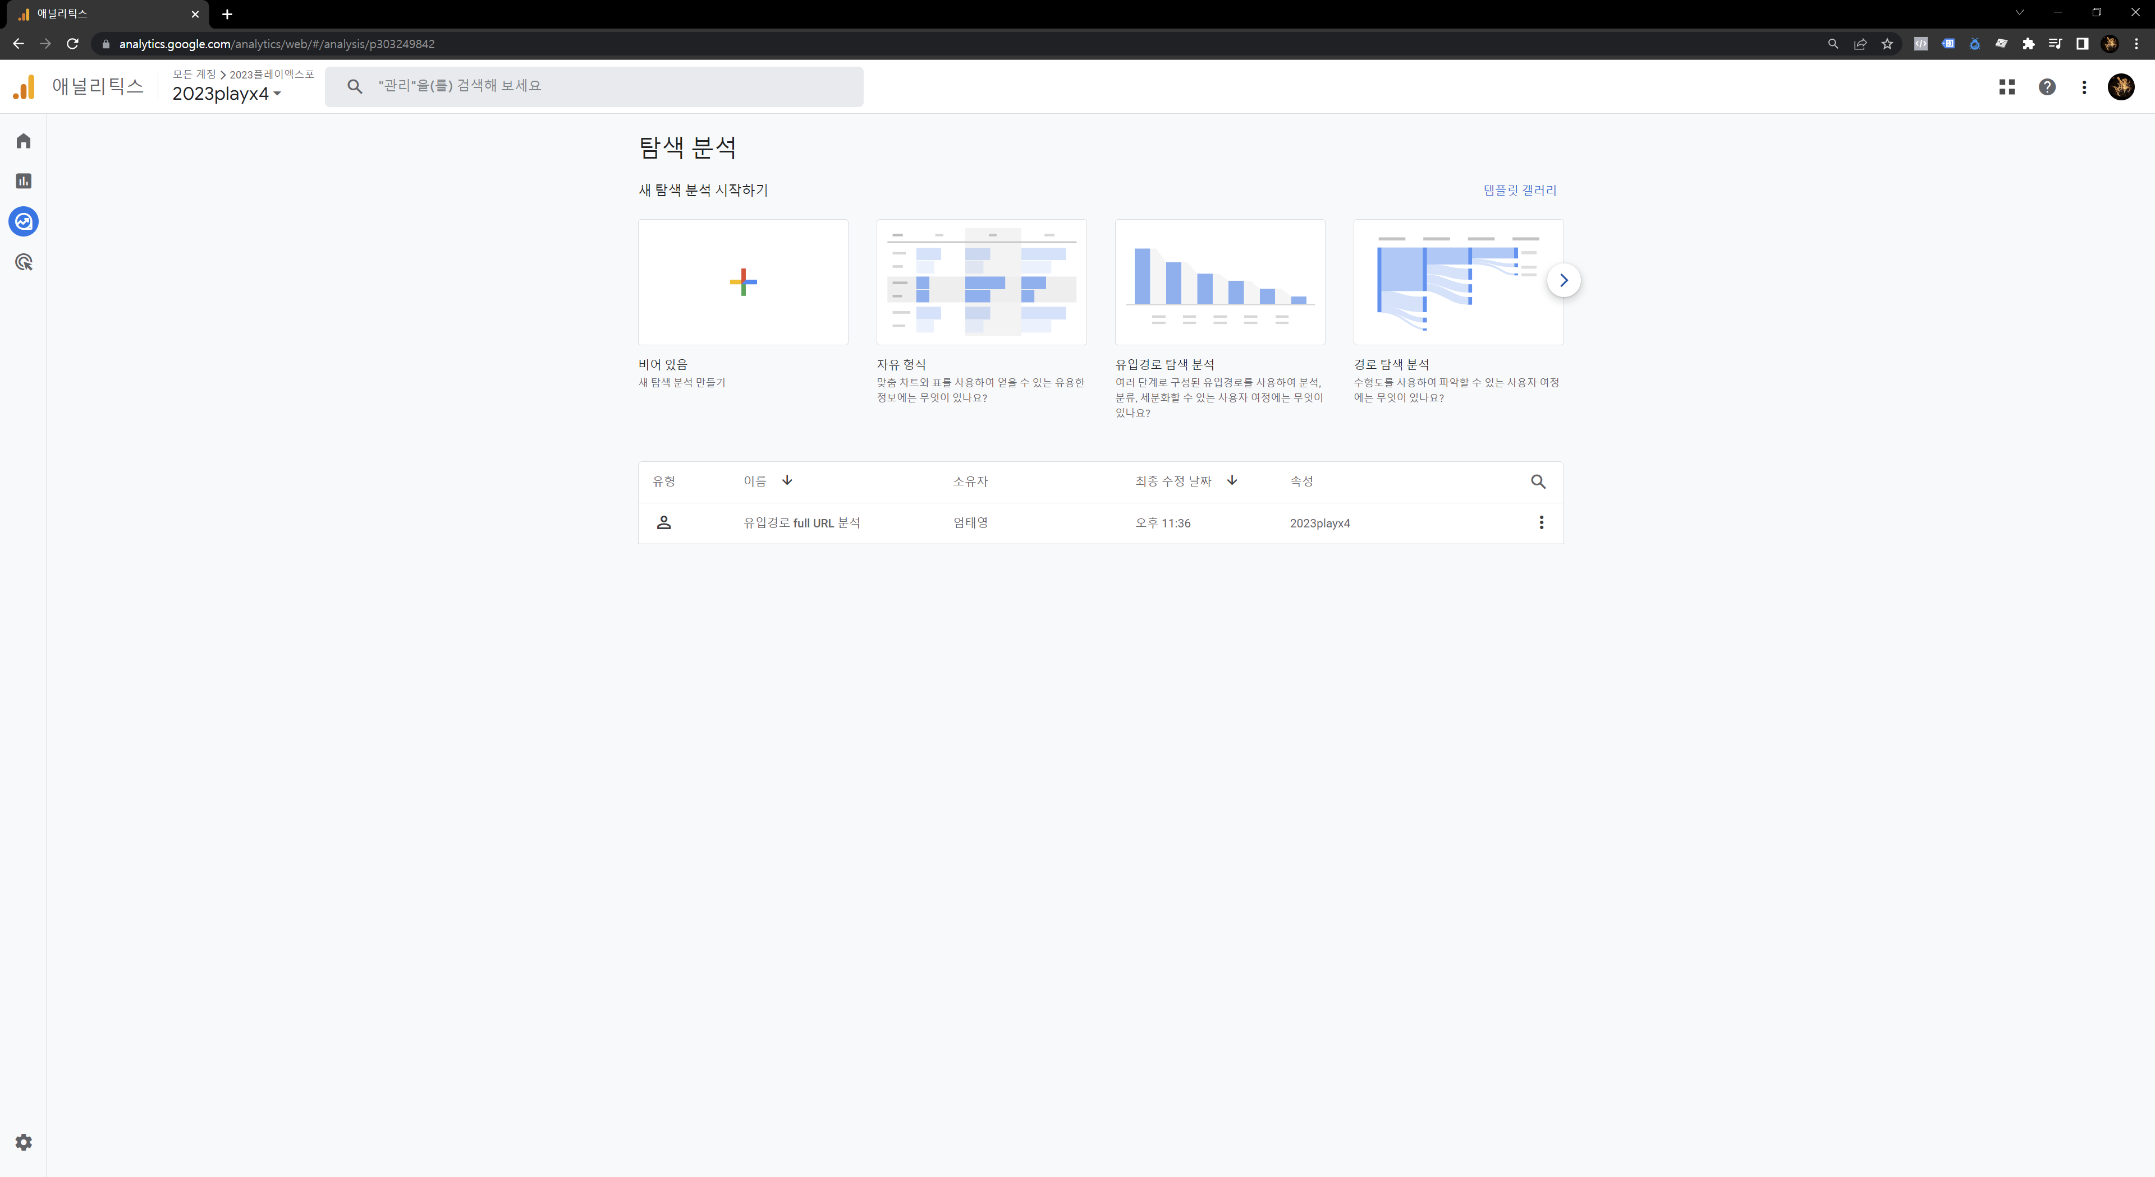
Referral 유입 확인
탐색 보고서에 접속하여 “유입경로 fullURL 분석 보고서에 접속합니다.

Slide 4
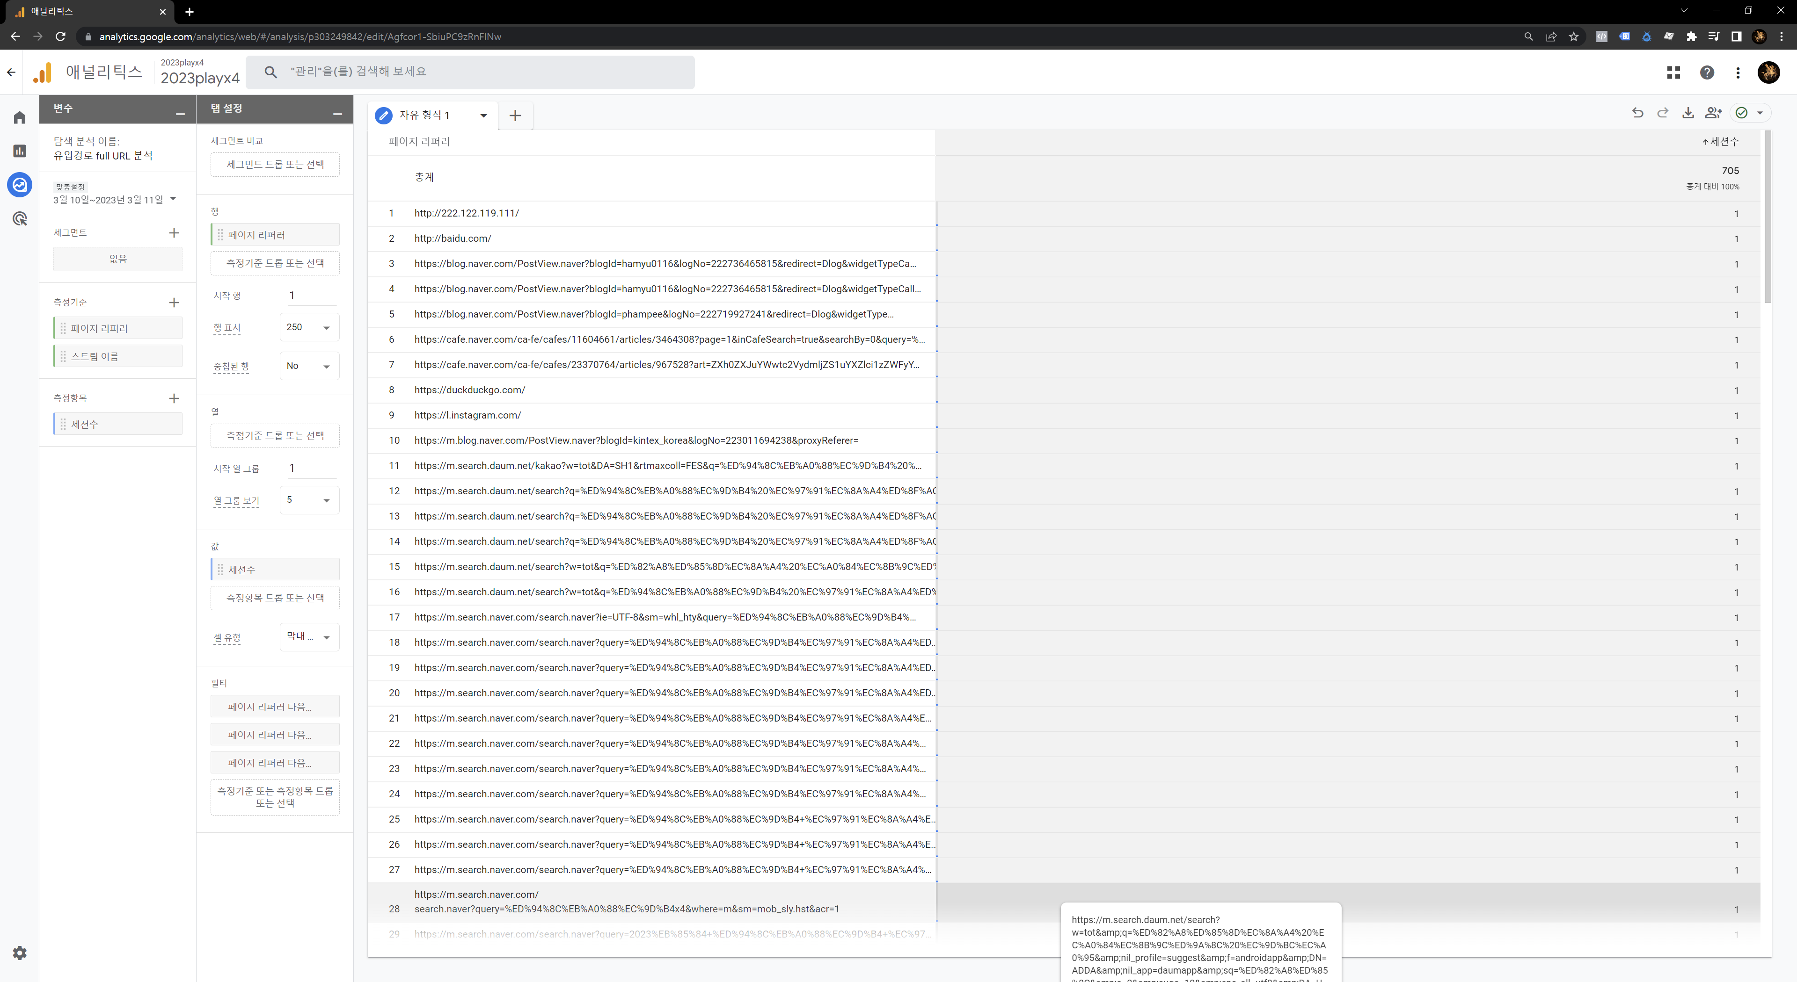
Referral 유입 확인
다운로드 기능틀 활용하여 csv로 다운로드합니다.

Slide 5
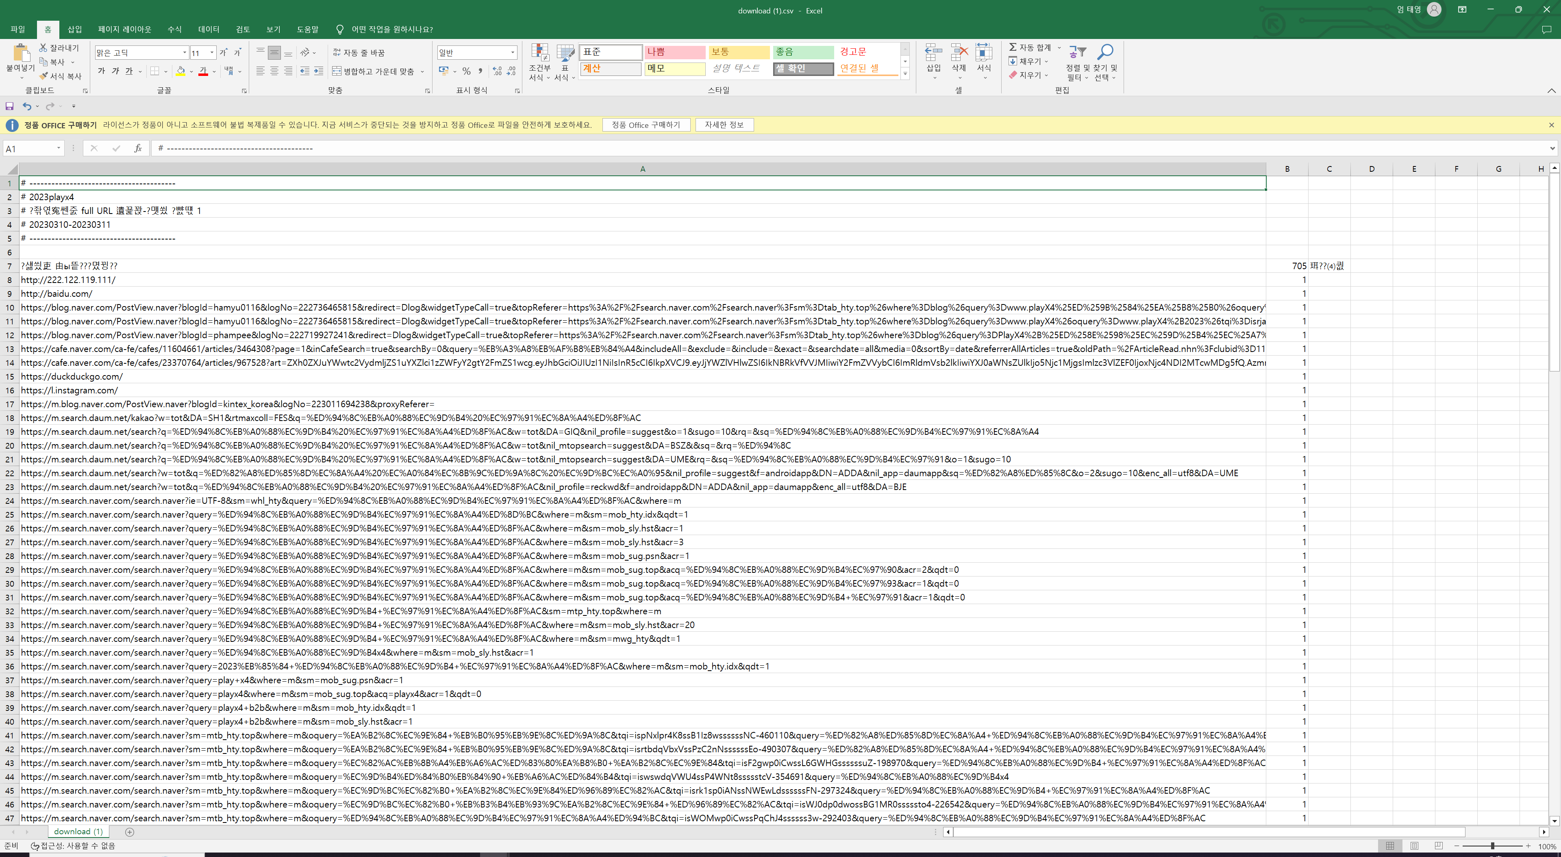
Referral 유입 확인
모든 기간을 설정하여 각 기간에 맞는 데이터 확인이 가능합니다.

Slide 6
네이버 블로그 유입 확인 테스트

Slide 7
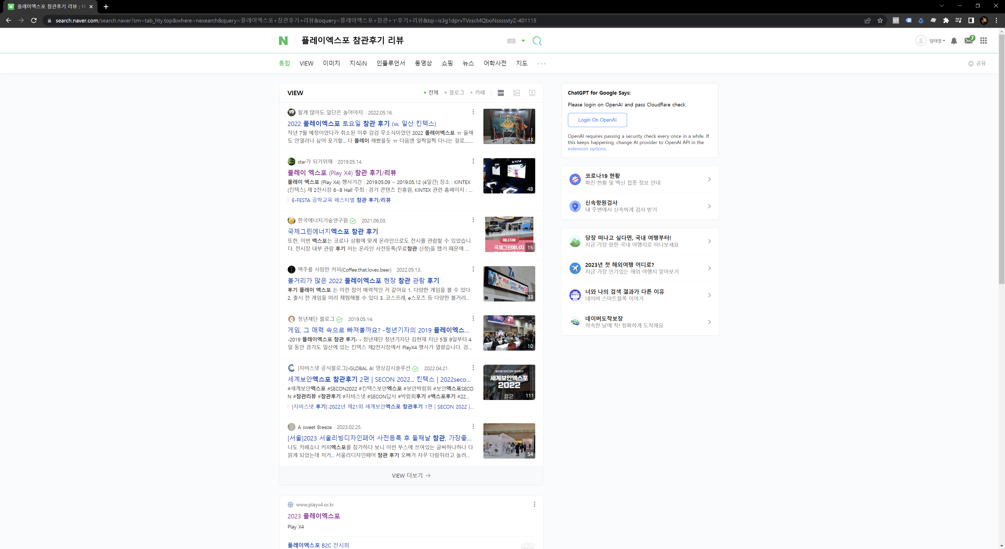
네이버 블로그 유입 확인 테스트
테스트를 위해 해당 블로그에 접속합니다.

Slide 8
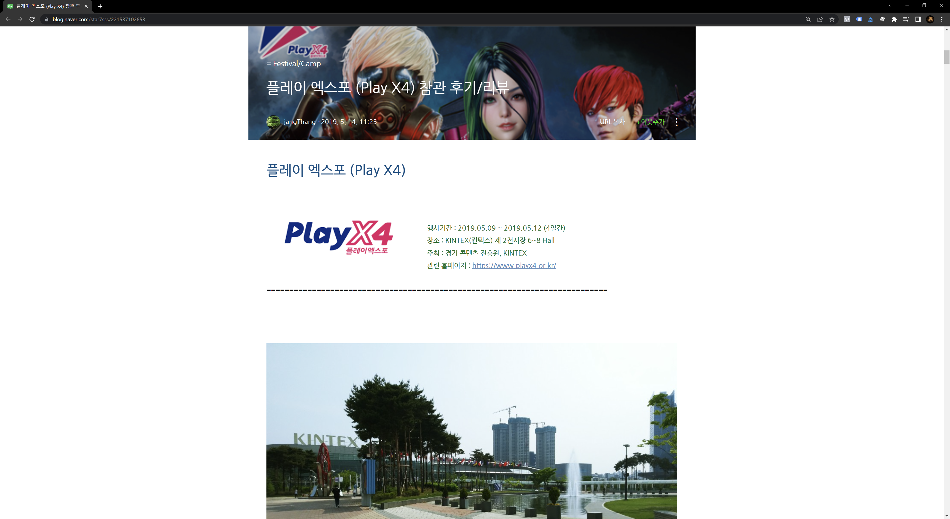
네이버 블로그 유입 확인 테스트
테스트를 위해 링크를 클릭합니다.

Slide 9

네이버 블로그 유입 확인 테스트
이제 GA에서 데이터를 확인해봅시다.

Slide 10
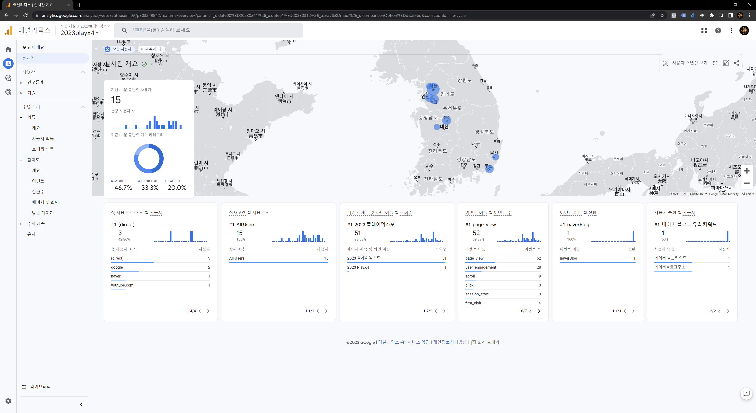
네이버 블로그 유입 확인 테스트
naverBlog로 접속된 횟수 확인이 가능합니다.
어떤 키워드 어떤 주소에서 접속되었는지 실시간으로 확인이 가능합니다.

Slide 11
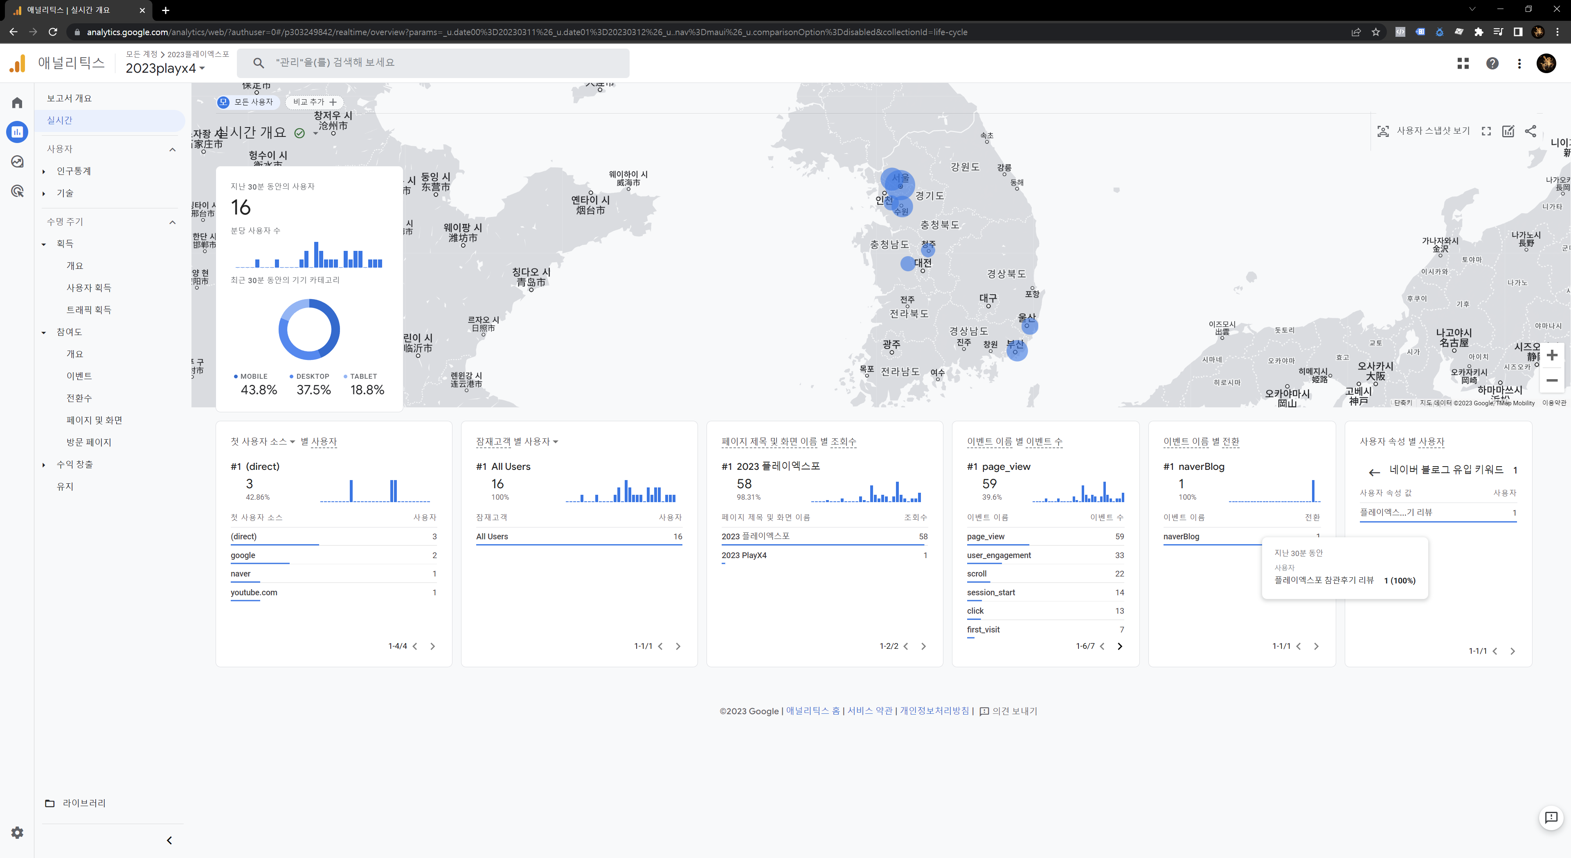
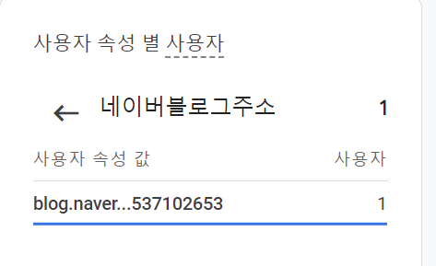
네이버 블로그 유입 확인 테스트
네이버 블로그 유입 키워드 및 네이버 블로그 주소를 클릭하여 상세 내용을 확인 할 수 있습니다.

Slide 12
네이버 블로그 맞춤측정기준 확인하기

Slide 13
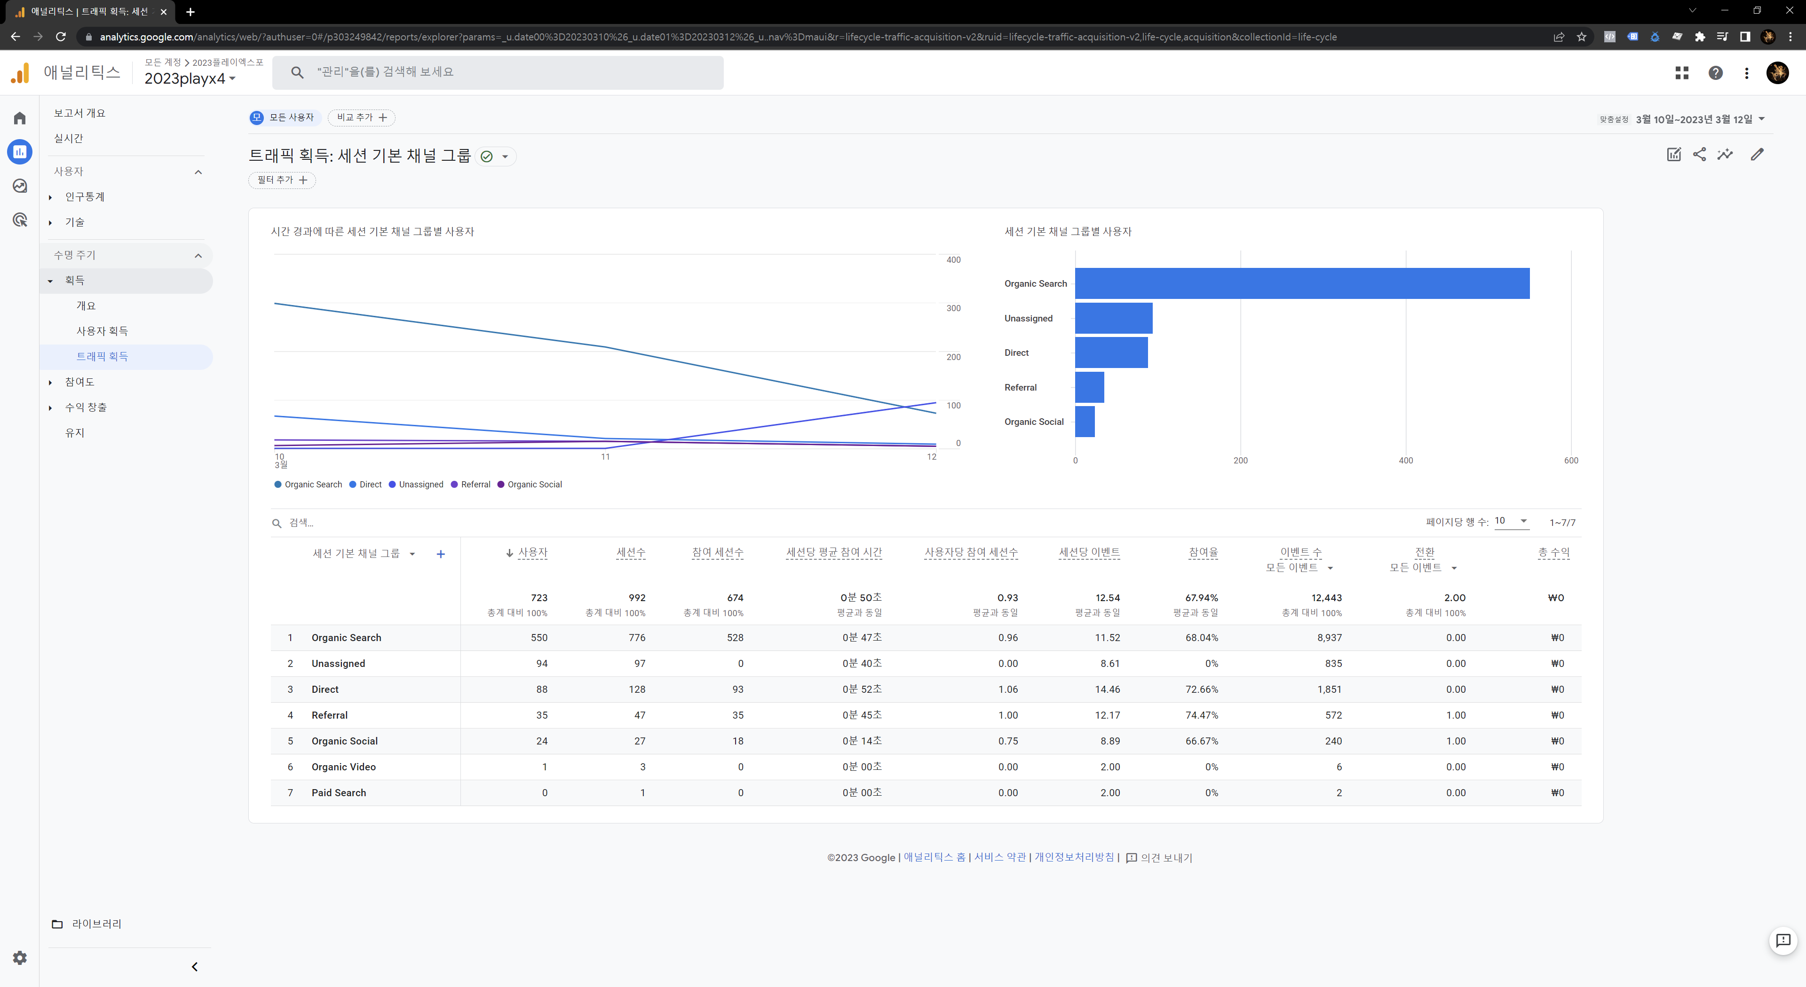
네이버 블로그 맞춤측정기준 확인하기
보고서 > 수명주기 > 흭득 > 트래픽 흭득 보고서로 진입합니다.
“세션 기본 채널 그룹” 을 클릭합니다.

Slide 14
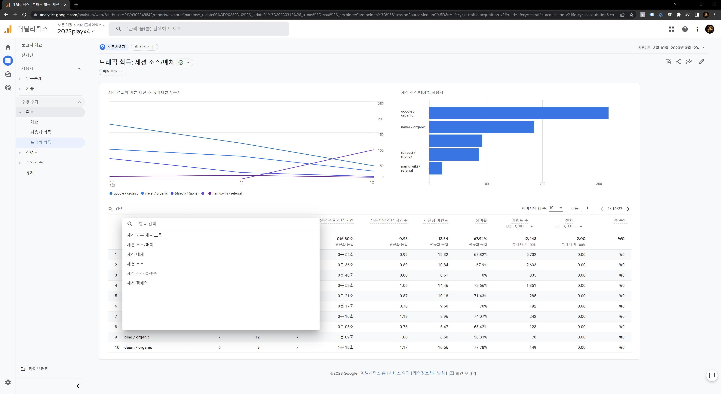
네이버 블로그 맞춤측정기준 확인하기
“세션 소스/매체＂를 클릭합니다.

Slide 15
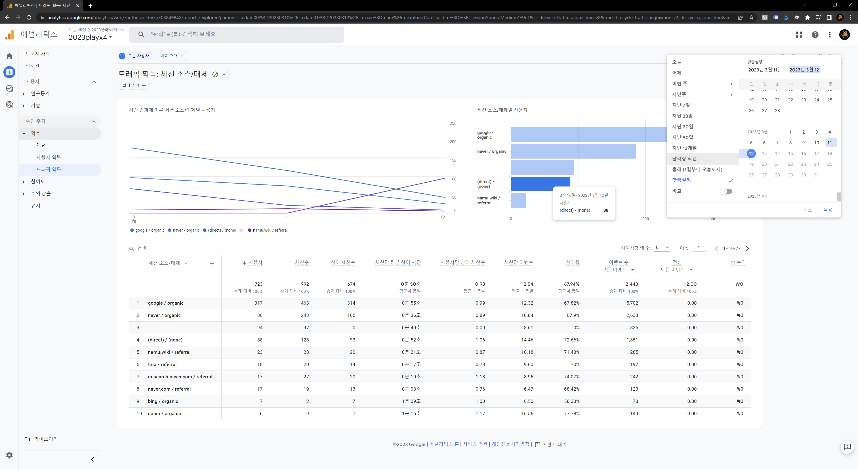
네이버 블로그 맞춤측정기준 확인하기
날짜는 작업이 이뤄진 이후 날짜인 2023년 3월 11일 이후로 설정합니다.

Slide 16
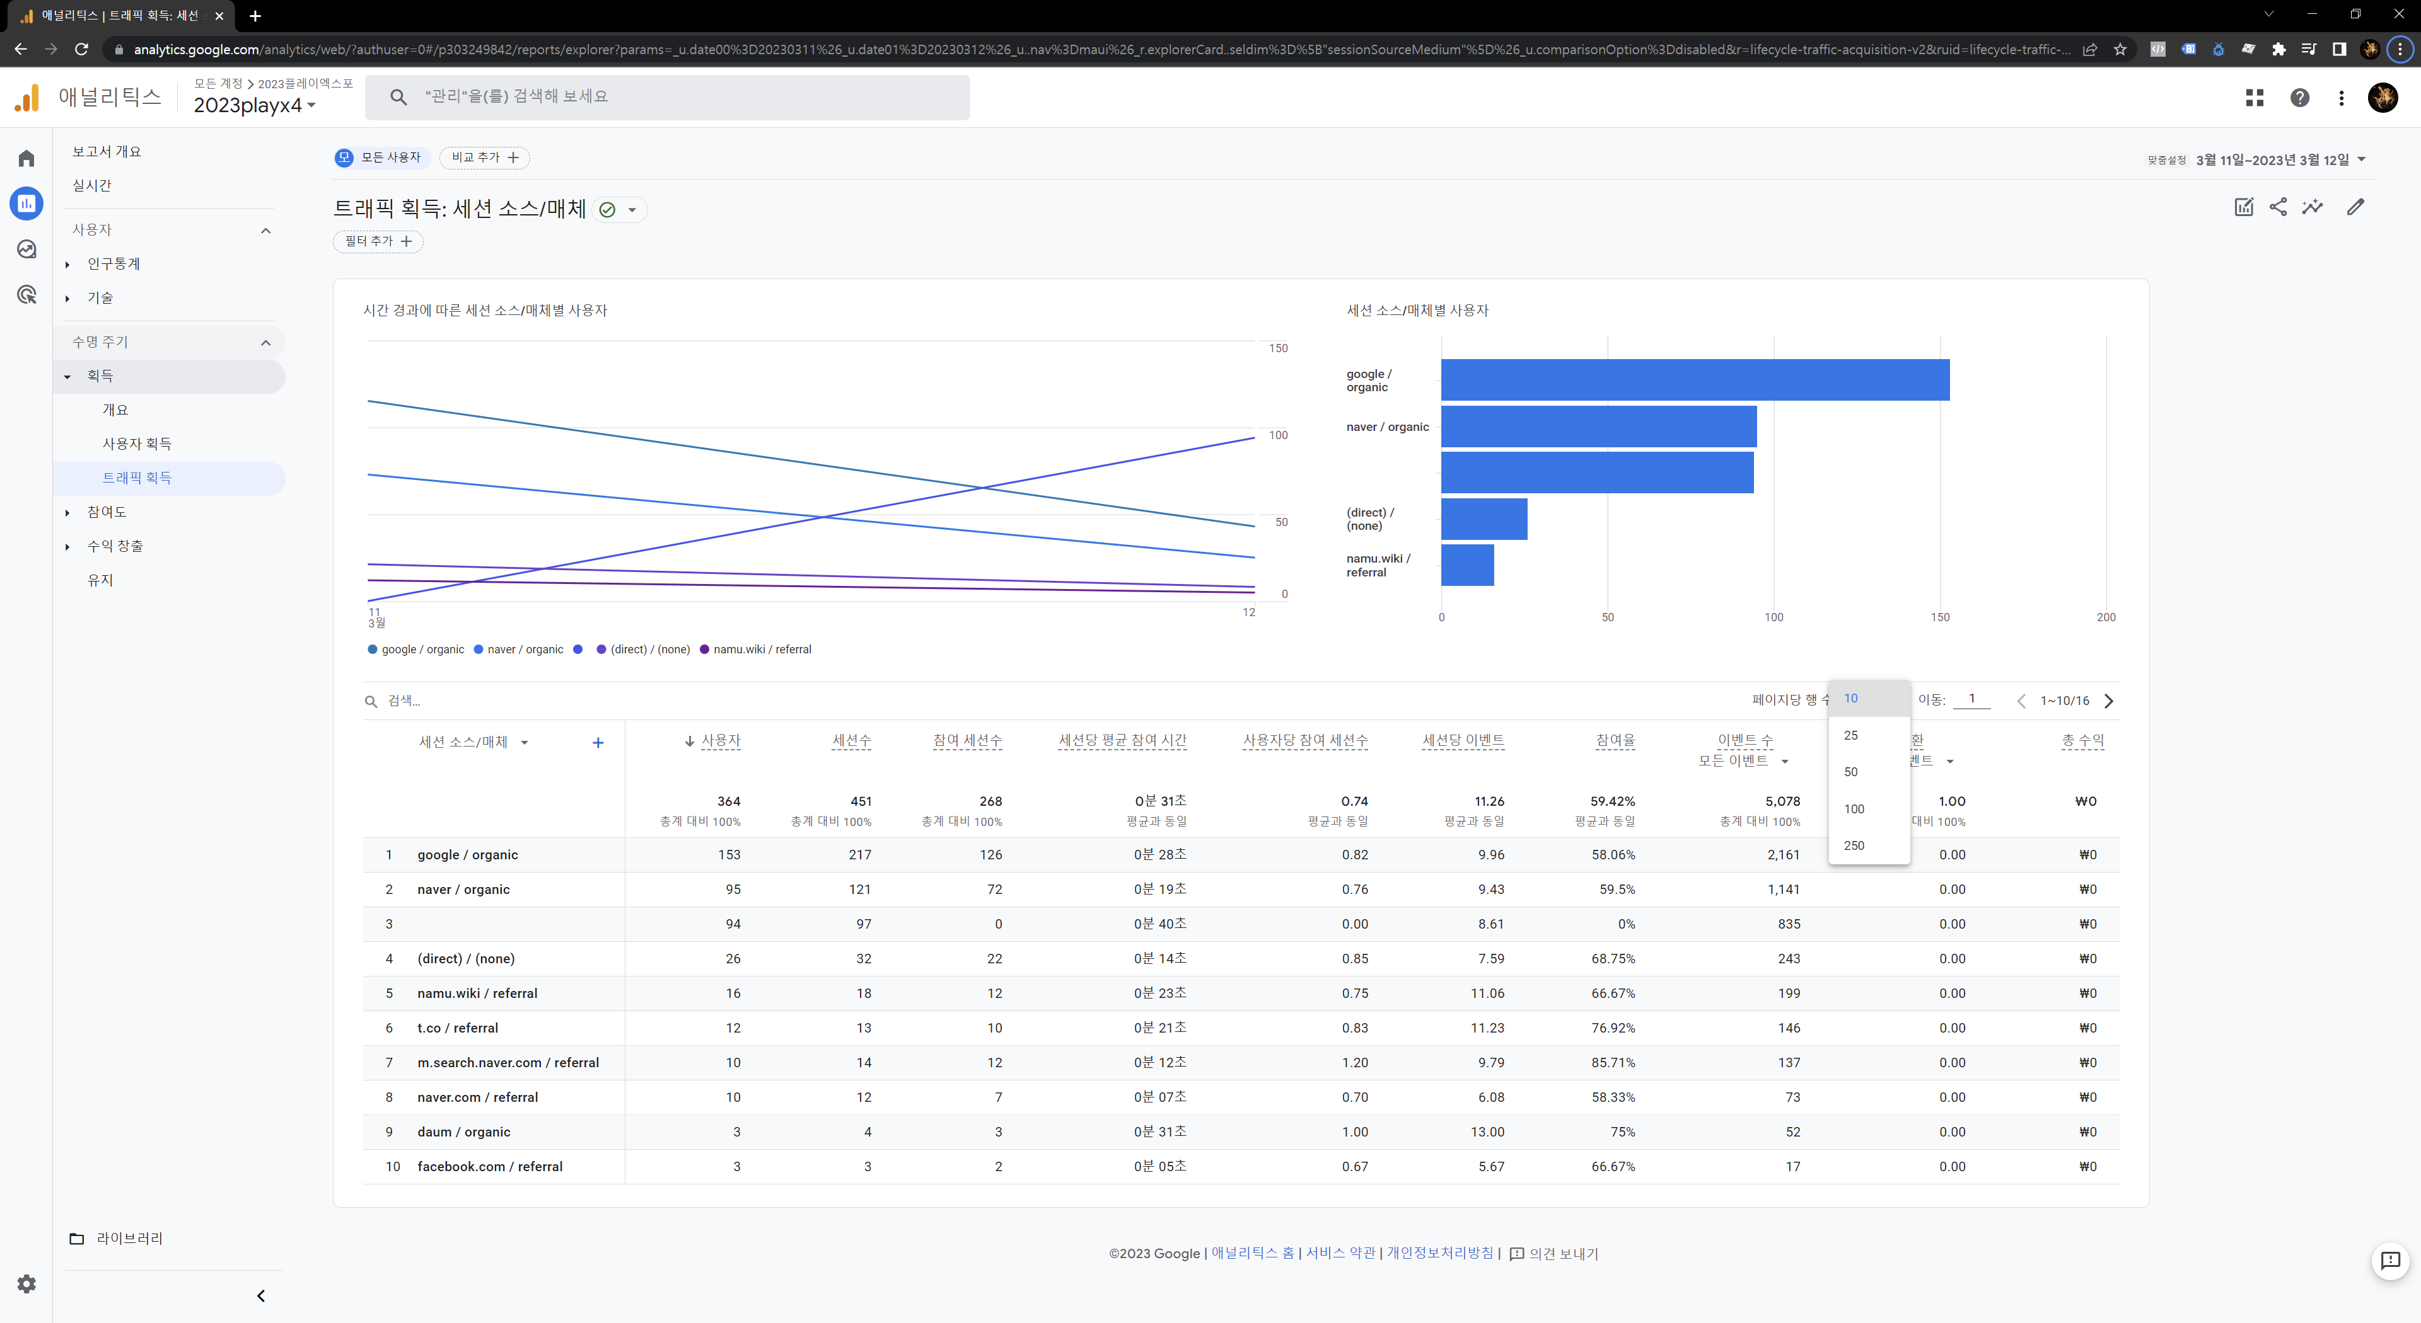
네이버 블로그 맞춤측정기준 확인하기
페이지 당 행수를 최대 250으로 설정합니다.

Slide 17
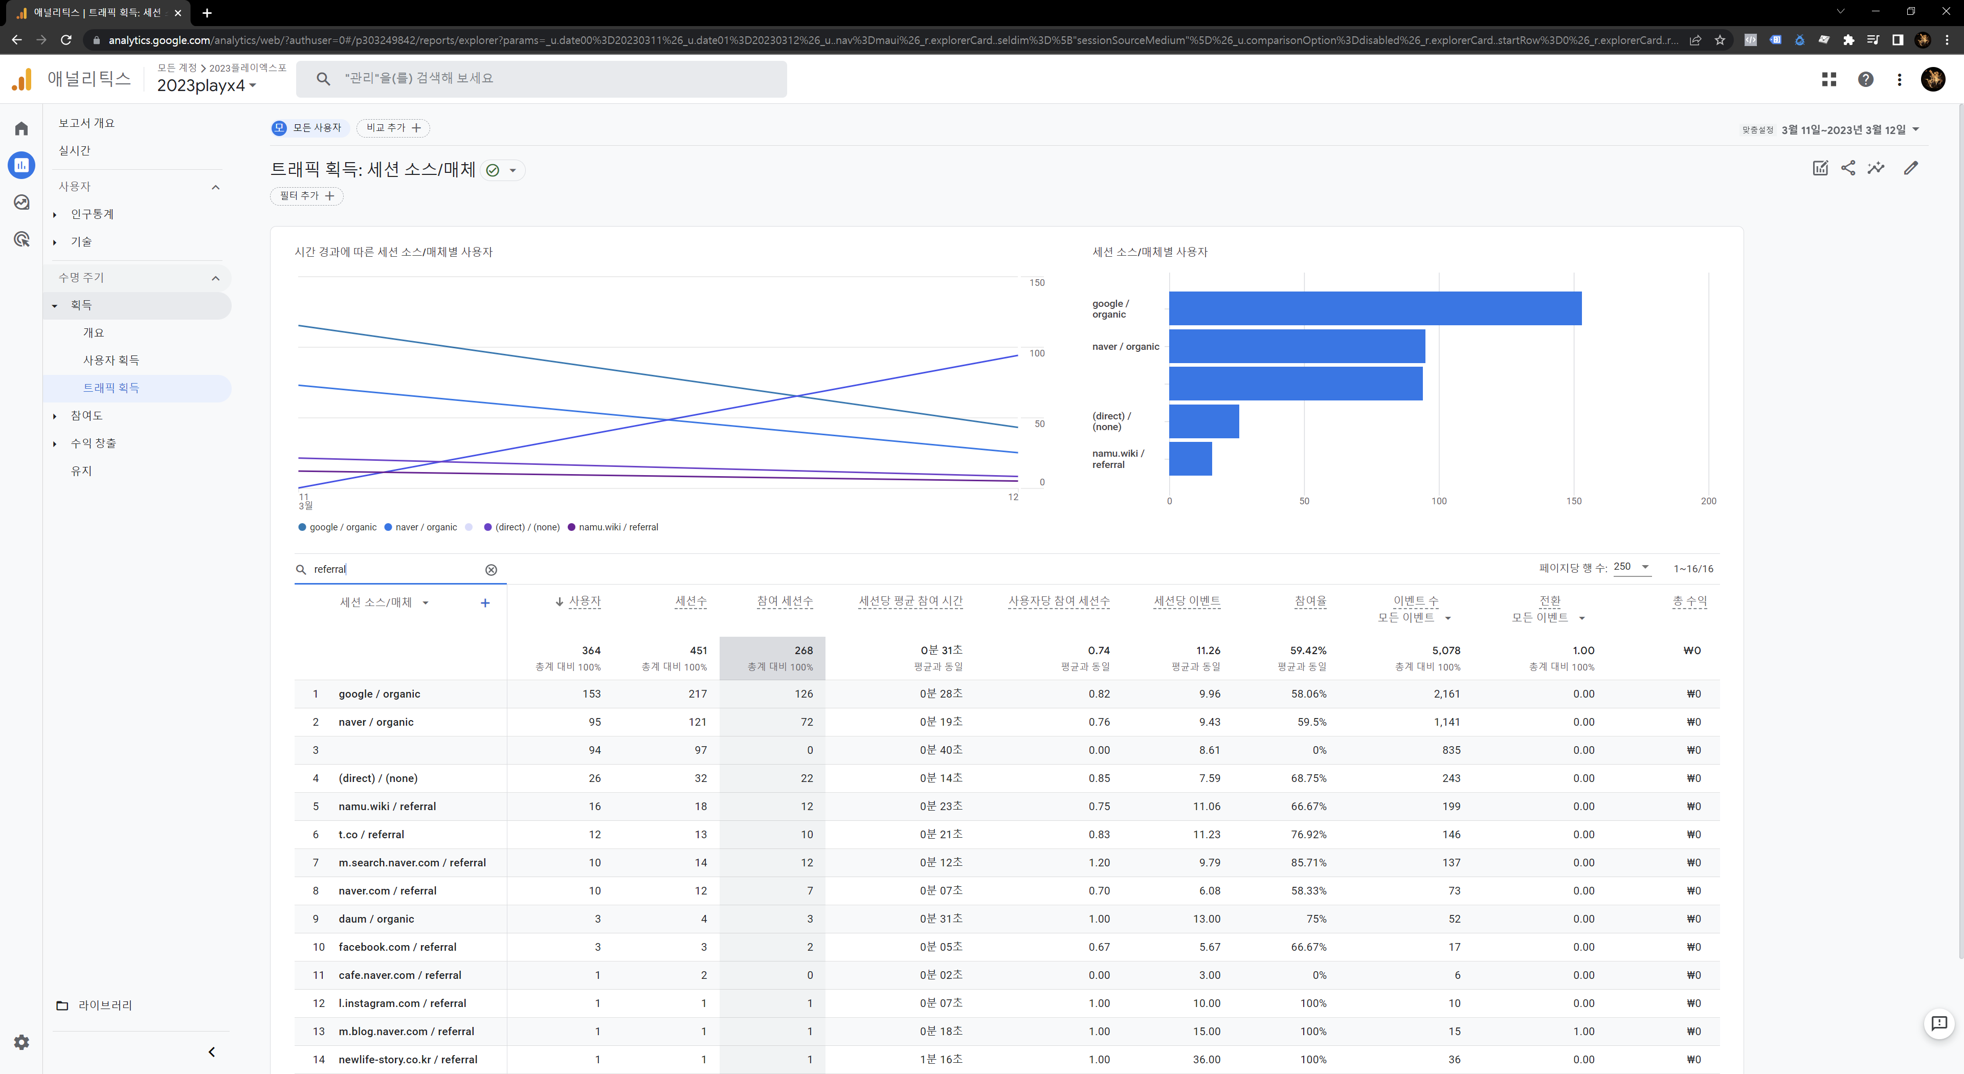
네이버 블로그 맞춤측정기준 확인하기
“referral” 을 입력후 엔터를 누릅니다.

Slide 18

네이버 블로그 맞춤측정기준 확인하기
“ + “ 버튼을 클릭합니다.

Slide 19
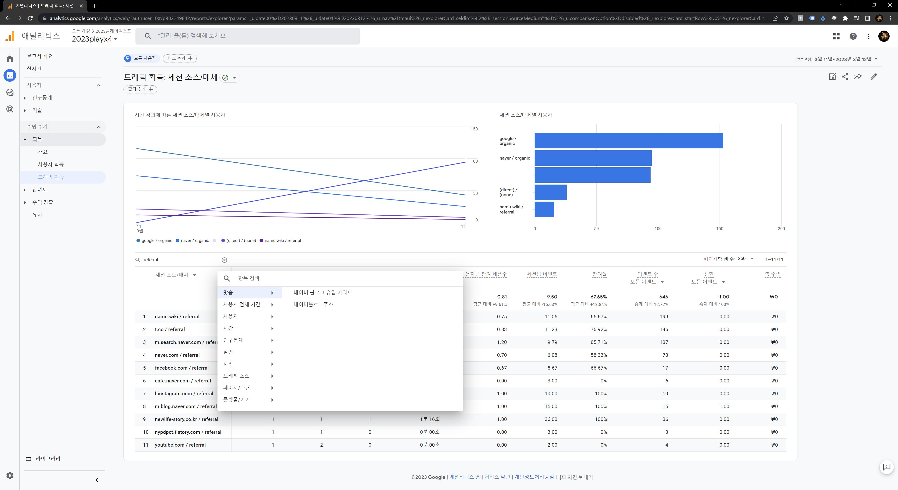
네이버 블로그 맞춤측정기준 확인하기
네이버 블로그 유입키워드 / 네이버 블로그 주소를 클릭하여 각각 내용을 확인 할 수 있습니다.

Slide 20
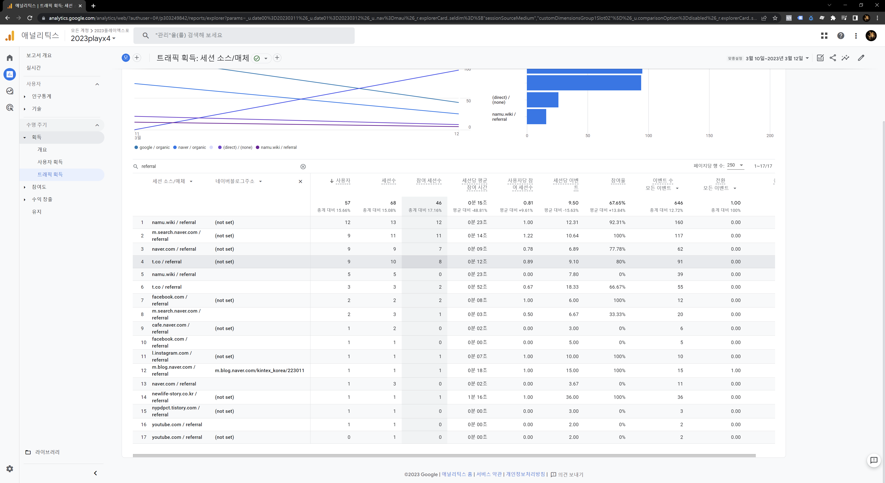
네이버 블로그 맞춤측정기준 확인하기
네이버 블로그에서 접속한 경우 네이버블로그주소를 확인 할 수 있습니다.

Slide 21
네이버 블로그 전환이벤트 확인하기

Slide 22
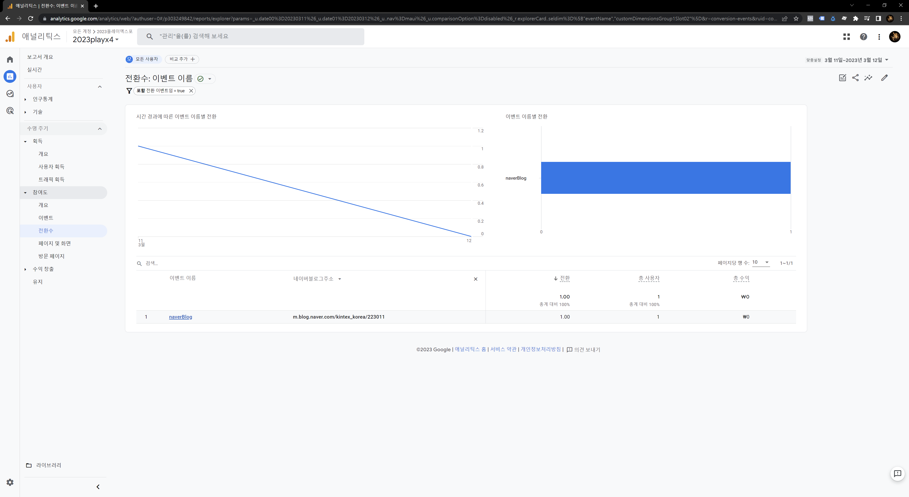
네이버 블로그 전환 이벤트 확인하기
보고서 > 참여도보고서에서도 naverBlog로 접속된 횟수를 확인 할 수 있으며 블로그 주소 및 유입키워드 확인이 가능합니다.

Slide 23
감사합니다.

